Slide 1
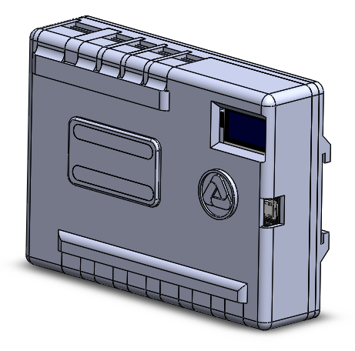

V5

Slide 2
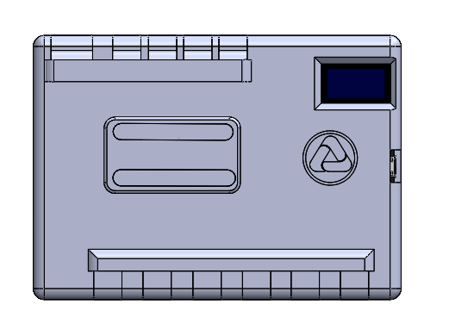
Entradas digitales
24Vdc
Alimentación
24Vdc
0 1 2 3 4 5
COMÚN GND
Pantalla Oled
INDICADORES E/S
Programación via serie
COMÚN
0 Y 1
0 1
COMÚN
2 Y 3
2 3
COMÚN
4 Y 5
4 5
Salidas digitales 24 Vdc

